Slide 1
ELECTRICITY SUPPLIER BUSINESS PLAN
Análisis Inversiones Electricas SA
Cruz del Cid - 20200394

Slide 2
TABLE OF CONTENTS
01
02
Objetivos
Situación actual
03
04
Contenido
Problema
Estrategias
A donde queremos llegar
¿Qué está pasando?
¿Qué está mal?
Posible solución

Slide 3
MISSION STATEMENT
Objetivos
Aumentar el Margen operativo un 10% el siguiente año
Explorar como llegar al margen del 2017

Slide 4
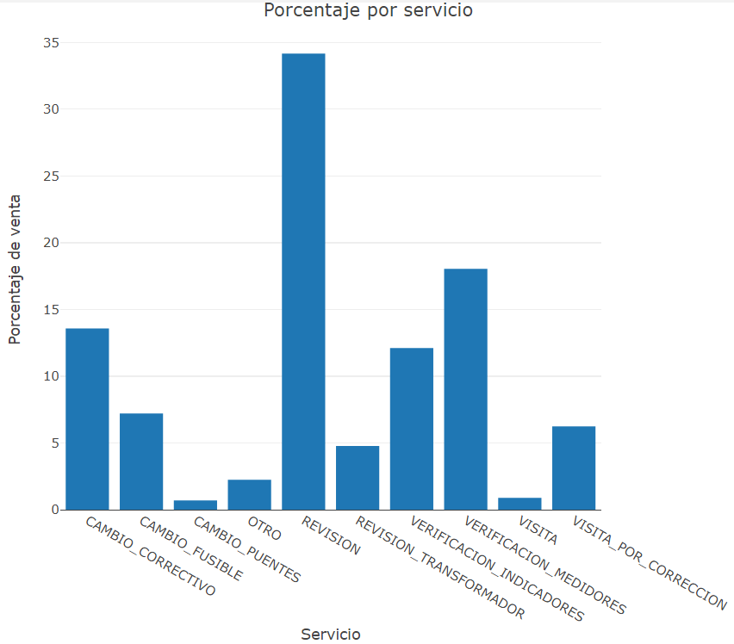
BUSINESS OVERVIEW
Situacion Actual
Ventas Anuales
Ventas por servicio
Q36,688,096
Margen 2017
Caída de 1.5 millones de Quetzales
Q6,360,360
Margen 2018
Q4,770,270

Slide 5
BUSINESS OVERVIEW
Problema
Renovación de la flota de vehículos
YOUR COMPANY
78 Pickups
30 Camiones
2 Motos
AUMENTO EN LOS COSTOS DIRECTOS
Aumento de manteamiento
Mayor uso mayor mantenimiento

Slide 6
BUSINESS OVERVIEW
Estrategias
YOUR COMPANY
Renta de automóviles tipo Lising
Venta de vehículos defectuosos
El posible la apertura de otra central a largo plazo.
https://www.kayak.com.gt/Guatemala-Alquiler-de-autos.99.crc.html

Slide 7
THANKS
¡Gracias!
YOUR COMPANY
¿Alguna pregunta ?
cldelcid@ufm.edu
Git: CruzdelCid
Please keep this slide for attribution

